Slide 1
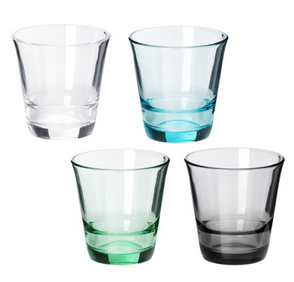
【提案書】
スタッキンググラス(210ml)
特徴
積み重ねられるため収納性も高い上、見た目もすっきりしていてとってもお洒落な強化ガラス素材のグラスです。カラーバリエーションは全4色。名入れ可能でノベルティ用にもおすすめ。
納期
納期スペース
仕様
素 材：ガラス
サイズ：直径81×H82mm
包 装：白箱入り
生産国：日本製
備 考：クリア・アクアブルー・リーフグリーン・シルバーグレー
お見積
お見積りスペース

